Slide 1


人文地理学
第七章 聚落与城市化
2021级人城

Slide 2

本章从介绍聚落的各种存在形式及其演变规律开始，介绍了城镇标准，对城市化及其逆城市化作了深入的机制探讨，认为逆城市化是城市化的一种表现形式和发展阶段；重点对城市及其城市地域结构进行了详尽的阐述与分析，包括城市区位与环境的关系、城市与自然环境和城市地域结构发展动力及其模式分析。最后分析了城市体系等级规律并介绍城市景观的重要构成因素。
内
容
摘
要

Slide 3
第一节 聚落的起源与发展
第二节 产业类型及其分布
第三节 影响工业分布的因素及其变化

Slide 4

第一节 聚落的起源与发展
一、城市与乡村
二、起源与发展
三、城镇标准

Slide 5
一、城市与发展
（一）聚落
（二）城市
（三）集镇
（四）乡村

Slide 6
（一）聚落
又称居民点，是人群居住、生活和从事多种社会经济活动的地方；
聚落主要由各类建筑物和街道组成，也包括其他一些供人们活动和休息的场所；
其结构成分基本上是人工的，而自然成分仅居次要地位。

Slide 7
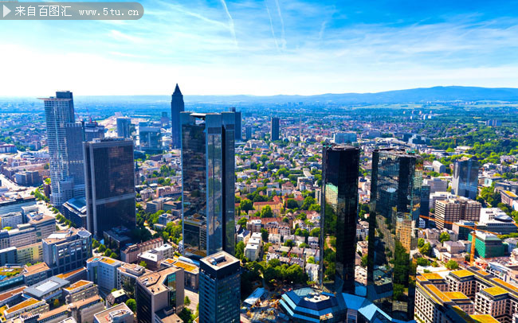
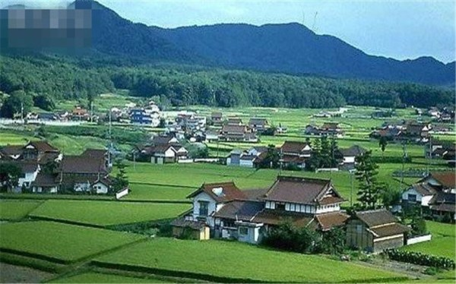


Slide 8
（二）城市
概念：城市作为人口的集中地，是物质、能量、信息交流与转化的场所，是复杂的社会经济产物，因而不同学科对城市存在着不同的理解。地理学家认为城市是具有一定规模的、以非农业人口为主的居民点，是人口和社会经济活动的空间集中地。
奥隆索城市职能分类
我国的城市职能分类

Slide 9
奥隆索城市职能分类
体系类型 | 城市类型
行政城市 | 首都、税收城市
防御城市 | 要塞城市、驻军城市、海军城市
文化城市 | 大学城市、教堂城市、艺术城市、朝圣城市、宗教城市
生产城市 | 加工工业城市
交通运输城市 | 采集城市、运输城市、贸易城市
娱乐城市 | 疗养城市、旅游胜地、度假胜地

Slide 10
我国的城市职能分类
《城市规划原理》一书中的分类：
工业城市
交通城市
省和地区的中心城市
县城
特殊职能城市

Slide 11
（三）集镇
集镇是介于乡村与城市之间的过渡性聚落。
具有工业生产活动的乡村
集市
在农村聚落研究中，集市具有非常重要的位置。

Slide 12
（四）乡村
一般类型的乡村: 按形态对乡村聚落进行分类，可分为密集型、分散型和半聚集型农村聚落。
活动型村落：逐水草而居的蒙古包。
特殊类型: 美国单户型、集体农场型和经营性农场。

Slide 13
（一）西方城市的发展
西方城市发展始于希腊。
罗马时代，城市获得更大发展。
在罗马时代，在城市发展上，重要进展是通过罗马控制区的扩大，把城市带到欧洲的广大地区。
产业革命后，工业化带来城镇化。

Slide 14
（二）中国城市的发展
1 古代城市发展
秦统一的首都咸阳、汉长安城，以及唐长安城、宋开封城、杭州城，都是当时世界上著名的大都市，城市内部功能已相当齐全。
元、明、清三朝，全国最大的城市是北京。它代表了我国封建礼制的典型，城为内外城。
2 新中国成立以来城市的发展。
第一阶段是初期发展阶段。1949年后，经过三年经济恢复，从1952年到1960年经过第一个五年计划与经济大发展，城市和建制镇分别从1951年的157个和1896个增加到1960年的197个（城市数）和1961年的4429个（建制镇数）。
第二阶段是1961年至1977年。这段时期由于经济困难和“文化大革命”的影响，经济缓慢发展和停滞状态，对城市的发展产生极大的影响。
第三阶段是从1978年到1998年，这是我国改革开放时期，经济发展速度比较快，城市发展速度也是空前的。

Slide 15
三、城镇标准
（一）世界各国关于城镇标准的规定
（二）我国城镇建制的设置

Slide 16
（一）世界各国关于城镇标准的规定
由于各国生产力水平、人口数量、密度不同，划分标准也很不一致。
联合国统计处提出5条原则
1 按居民点达到一定的人口数作为城镇的标准。（人口规模）
2 规定各级行政中心为城镇。（行政区）
3 规定首都或几个居民点为城镇，其余为乡村。（建制）
4 按居民点的人口数量以及非农业人口比例规定城镇标准。（城市特色）
5 按居民点的人口数量及职业构成规定城镇标准。（占优势的经济活动）

Slide 17
（二）我国城镇标准和城镇人口
城镇是人口和非农业社会经济活动高度集中的聚落类型,其人口规模或人口密度达到一定的标准,在所在地区不同程度地起着政治、经济、文化中心的作用；一般情况下，城镇都具有由行政机构实施的建制，或者是城市，或者是镇。
城市的人口和社会经济活动的集中度较大，城镇则较小，并具有一定的城乡过渡性。
居住在城镇行政界线或聚落地理实体范围以内的人口为城镇人口，其余的即为乡村人口。

Slide 18
（二）我国城镇标准和城镇人口
问题的提出
定性容易、定量难；
彼此间存在交叉、渗透、过渡和转移，又处在运动、发展中；
人口规模或人口密度究竟达到何种程度算集中是一个很难问题的问题。

Slide 19
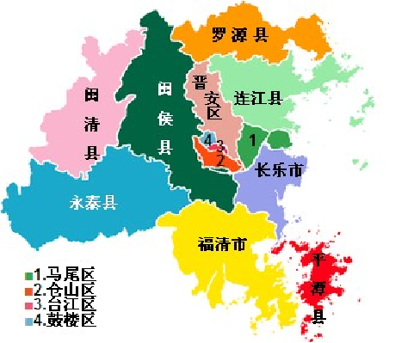
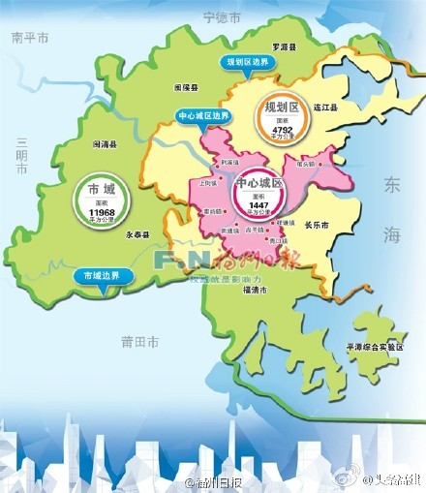

Slide 20
1、1955年统计口径
1955年国务院制定了《关于城乡划分标准的规定》，符合下列标准之一均为城镇：
市、县级以上政府所在地；
常住人口超过2000人且半数以上为非农业人口；
工矿企业、铁路站、工商业中心、交通要口、中等以上学校、科研机关所在地和职工住宅区等，常住人口虽不足2000人，但在1000人以上，且非农业人口超过75%；
具有疗养条件，且每年疗养人员超过当地常住人口50%以上的地区。
以上4类中，常住人口超过2万的县以上政府所在地和工商业地区列为城市，其余为集镇。
城镇人口指市镇辖区内的全部人口。

Slide 21
2、1963年统计口径
1963年根据经济形势变化，国务院调整市镇建制： 市、县级以上政府所在地；
工商业和手工业相当集中，人口超过3000人，其中非农业人口占70%以上，或人口不足3000人，但超过2500人，其中非农业人口占85%以上的地区，可以设镇；
人口超过10万人，其中非农业人口占70%以上，可以设市；
不足10万人必须是重要工矿业基地、港口或较大的物资集散地，或边远地区的重要城镇而又确有必要方可设市；
市镇郊区范围的确定以总人口中农业人口不超过20%为宜；
城镇人口则仅指市镇辖区内的非农业人口。

Slide 22
概念解析：
城镇人口和乡村人口 VS 非农业人口和农业人口
统计城镇人口主要是为城镇规划和建设提供依据；
统计非农业人口主要是为按照不同的渠道和定额供应食品和其他物资以及安排劳动就业提供依据。
鉴于经济发展状况，控制非农业人口增长速度是非常必要的；
居住在城镇及近郊的农业人口是城镇综合体的组成部分，同样使用城镇的公用设施，在城镇规划和建设时，要认真考虑这部分人口。

Slide 23
3、1982年统计口径
1982年第三次人口普查，又一次改变城镇人口统计口径：
把市（不含辖县）、镇范围内的农业人口也统计为城镇人口；
全国城镇人口比重从14.1%增至20.6%；
评价：比较合理。
反映了城镇人口概念的地理性；
增大了中国统计数据同国外的可比性；
较好地适应了未来一段时间内中国乡村人口城镇化的趋势。

Slide 24
4. 1984年、1986年统计口径
1984年放宽建镇标准：
规定凡县级行政机构所在地均应设镇、乡政府驻地非农业人口超过2000人也可设镇，少数民族地区、人口稀少的边远地区、山区等市镇标准还可以更低一些；
1986年放宽建市标准中对人口规模和非农业人口毕生的要求。
后果：全国市、镇总数和城镇人口数急剧上升，统计数据一片混乱。

Slide 25
5. 1990年“四普”统计口径
市人口是指设区的市所辖的区人口和不设区的市所辖的街道人口；
镇人口是指不设区的市所辖镇的居民委员会人口和县辖镇的居民委员会人口。
该口径从 2 个方面挤去了前几年城镇人口统计中的水分，对全国而可信度较高。
首先从不设区的市中扣除了乡；
其次从不设区的市所辖的镇以及县辖镇中扣除了村。

Slide 26
5. 1990年“四普”统计口径
但由于我国行政建制的混乱，使该口径各地区间相关很大，难以解释，主要原因有以下3点：
各省、区设区的市的个数相差悬殊，其间显然缺乏一个可比的客观标准；
设区的市中的村民委员会人口比重相关悬殊；
未设区的市辖镇以及县辖镇个数相差悬殊。
核心问题是：市镇的建制以及市镇范围的大小。

Slide 27
6. 2000年“五普”统计口径
国家
省、自治区
直辖市
地区、自治州
设区市
市
县
县
区
街道
镇
乡
街道
居委会
村委会
居委会
村委会
居委会

Slide 28
6. 2000年“五普”统计口径
代码 | 分 类
100 | 城镇
110 | 城市
111 | 设区市的市区
112 | 不设区市的市区
120 | 镇
121 | 县及县以上人民政府所在建制镇的镇区
122 | 其他建制镇的镇区
200 | 乡村
210 | 集镇
220 | 农村

Slide 29
6. 2000年“五普”统计口径
第五条 城镇是指在我国市镇建制和行政区划的基础上，经本规定划定的城市和镇。
第六条 本规定所称城市，是指经国务院批准设市建制的城市市区。包括：设区市的市区和不设区市的市区。
第七条 本规定所称镇，是指经批准设立的建制镇的镇区。包括：县及县以上（不含市）人民政府、行政公署所在的建制镇的镇区和其他建制镇的镇区。镇区是指：
（一）镇人民政府驻地和镇辖其他居委会地域；
（二）镇人民政府驻地的城区建设已延伸到周边村民委员会的驻地，其镇区还应包括该村民委员会的全部区域。

Slide 30
6. 2000年“五普”统计口径
设区市的市区是指：
（一）市辖区人口密度在1500人/平方公里及以上的，市区为区辖全部行政区域；
（二）市辖区人口密度不足1500人/平方公里的，市区为市辖区人民政府驻地和区辖其他街道办事处地域；
（三）前款市辖区人民政府驻地的城区建设已延伸到周边建制镇（乡）的部分地域，其市区还应包括该建制镇（乡）的全部行政区域。
设区市的其他地区分别按本规定的镇、乡村划分。
不设区市的市区是指：
（一）市人民政府驻地和市辖其他街道办事处地域；
（二）市人民政府驻地的城区建设已延伸到周边建制镇（乡）的部分地域，其市区还应包括该建制镇（乡）的全部行政区域。
不设区市的其他地区分别按本规定的镇、乡村划分。

Slide 31
6. 2000年“五普”统计口径
第八条 乡村是指本规定第六、七条款划定的城镇地区以外的其他地区。乡村包括集镇和农村。
集镇是指乡、民族乡人民政府所在地和经县人民政府确认由集市发展而成的作为农村一定区域经济、文化和生活服务中心的非建制镇。
农村指集镇以外的地区。
第九条 凡地处本规定城镇地区以外的工矿区、开发区、旅游区、科研单位、大专院校等特殊地区，常住人口在3000人以上的，按镇划定；常住人口不足3000人，按乡村划定。

Slide 32
（二）统计口径的修正方法
问题提出：我国城镇人口统计口径经历6次重大变化，无论哪个口径在纵向和横向的可比性以及数据的可信度上都有程度不等的欠缺（“五普”口径较好）。
修正方法：以城镇非农业人口数乘以某一系数来代替城镇人口数（系数以1/0.75——1/0.7为宜）。
原因：一是国家对城镇非农业人口的规模控制比较严格，各级地方政府因其涉及财政开支、劳动就业和物资供应，也敢浮夸攀比，这套数据不含水分；二是城镇非农业人口是城镇人口的核心。

Slide 33
第二节 城市化及其动力机制
一、城市化的基本概念
二、城市化进程
三、城市化的机制
四、当代城市化的特征

Slide 34
一、城市化的基本概念
城市化是农业人口转化为非农业人口、农村地域转化为城市地域、农业活动转化为非农业活动的过程。
是社会经济发展的必然结果，是社会进步的体现，是一个国家社会经济发展水平的体现。
城市化概念涉及四个方面的含义：（1）城市化是城市对乡村施加影响的过程；（2）城市化是全社会人口接受城市文化的过程；（3）城市化是人口集中的过程，包括集中点的增加和集中点的增大；（4）城市化是城市人口比例占全社会人口比例增加的过程。

Slide 35
（一）城镇化的涵义
城镇化是1867年西班牙学者塞达在《城镇化基本理论》一书中首先提出的；
1943年美国学者霍普蒂丝达尔把城镇化定义为“一个人口集中的过程，这一过程沿着两个方向演进：集中场所的增多和各个城镇规模的扩大”；
我国学者定义为：“变农村人口为城镇人口的过程，或是指变农业人口为非农业人口的过程。”

Slide 36
（二）城镇化水平的度量及其主要相关因素
1.城镇化率
城镇人口占总人口的比重，即为城镇化率；
是衡量一个国家或地区城镇化水平的常用指标；
城镇化率与非农业人口占总人口的比重、人均GDP、产业非农化率等指标密切相关；
可用这些指标对城镇化率进行某些改善和修正。

Slide 37
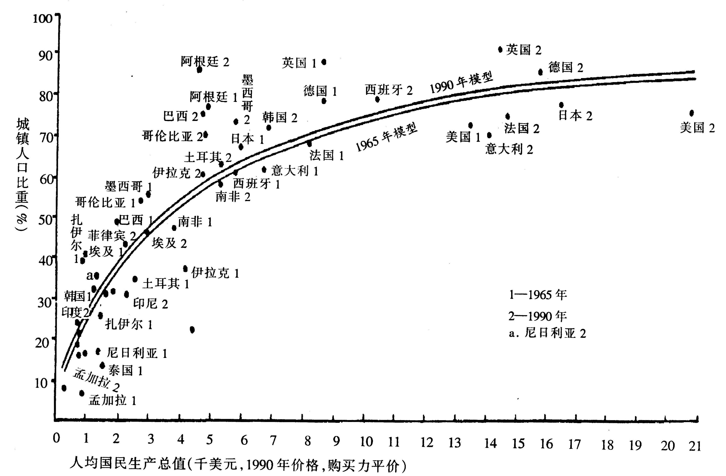
（二）城镇化水平的度量及其主要相关因素

Slide 38
（三）城镇化水平超前或滞后的问题
城镇化超前：
产生城市过度膨胀且难以解决的社会经济问题；
农业绝对或相对衰退；
在发展中国家很普遍。
城镇化滞后：
较少见；
不能充分发挥城镇的集聚效应。

Slide 39
（四）城镇化发展道路选择
城镇化面临的问题：
城镇化落后或滞后；
处理好大、中、小城市之间的比例关系。
各级城市的优缺点：
大、中城市尤其是特大城市是国家政治、经济的主要枢纽，在第二产业和第三产业的发展上有着较高的经济效益；但容易产生“城市病”。
小城镇具有密切联系农村，有利于农村剩余劳动力转移的社会效益；但也存在分散、占地广、难以获得规模效益的弱点。

Slide 40
二、城市化进程
（一）内部市区的城市化
1、城心地区的城市化
2、中间市区的城市化
（二）外围市区的城市化
1、对外交通设施的延伸与城市化
2、工业的扩展与城市化
3、住宅的扩散与城市化
（三）郊区的城市化
1．土地利用集约化
2．产业结构的高级化
3．城市网络化
（四）逆城市化阶段

Slide 41
逆城市化现象
城镇人口比重增长缓慢、停滞，甚至下降；
大城市相对比重降低以及部分大城市人口绝对减少；
城市人口郊区化。
原因：
生产力高度发达，城乡实质性差异；
第三产业占绝对优势，对人口集中的需求度大大减少；
信息产业和高速交通的发展，显著减少了空间距离；
人们追求更高的生活质量和环境质量；
老龄化社会对人口分布的影响；
政府的政策导向。

Slide 42
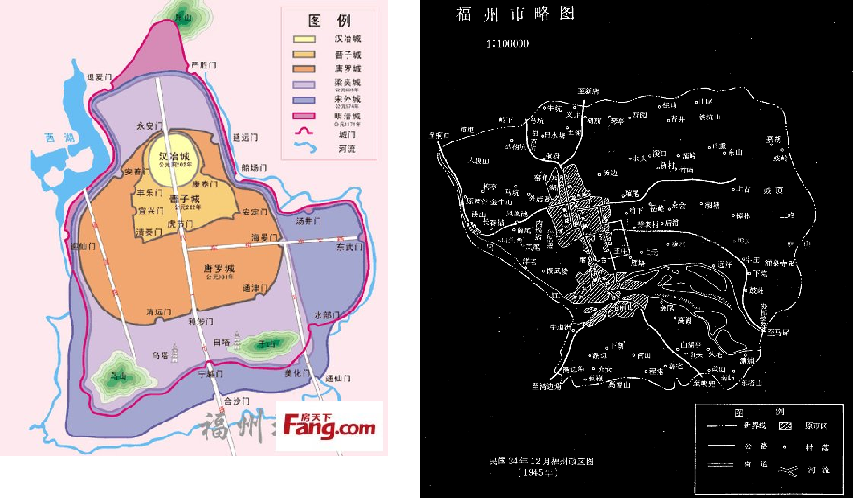
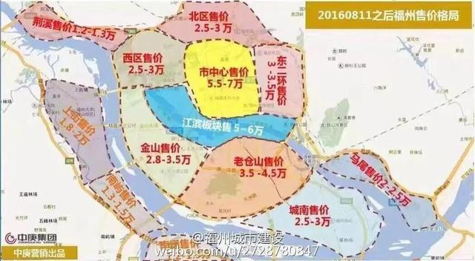

Slide 43
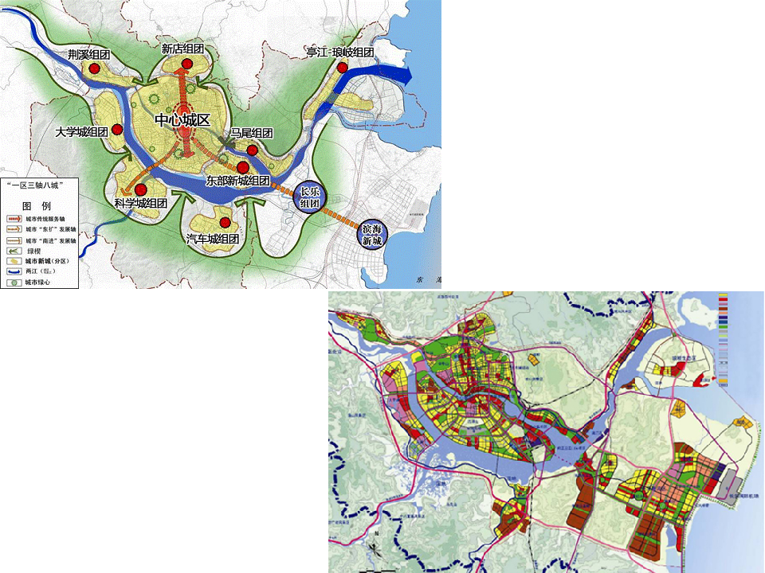

Slide 44
三、城市化的机制
（一）农业生产力的发展是城市化的原生动力
（二）工业化是城市化直接动力
（三）第三产业是城市化的后续动力
（四）经济发展是城市化的内生决定性力量
（五）人口与城市政策可以加速或延缓城市化进程

Slide 45
四、当代城市化的特征
（一）世界城市化特征
1、城市化进程加快
2、出现规模巨大的城市群
3、城市化发展的区域差异明显
４、出现“逆城市化”倾向
（二）中国城市化特征
１、进入快速发展阶段
２、乡村城市化开始显现
３、城市规模体系的动态变化加速
４、城市化的省际差异明显

Slide 46
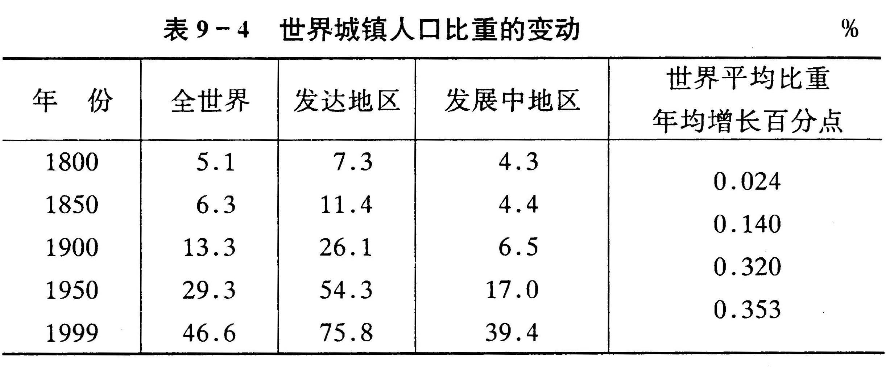
城镇化水平大幅提高，主要发生在发展中国家；

Slide 47
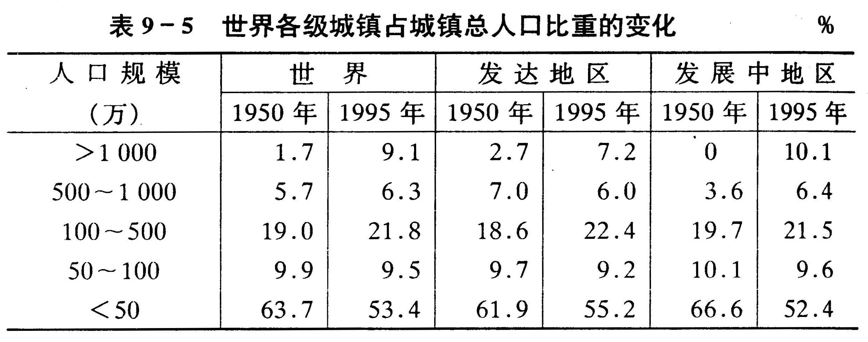
大城市高速膨胀，而且基本集中在发展中国家；

Slide 48
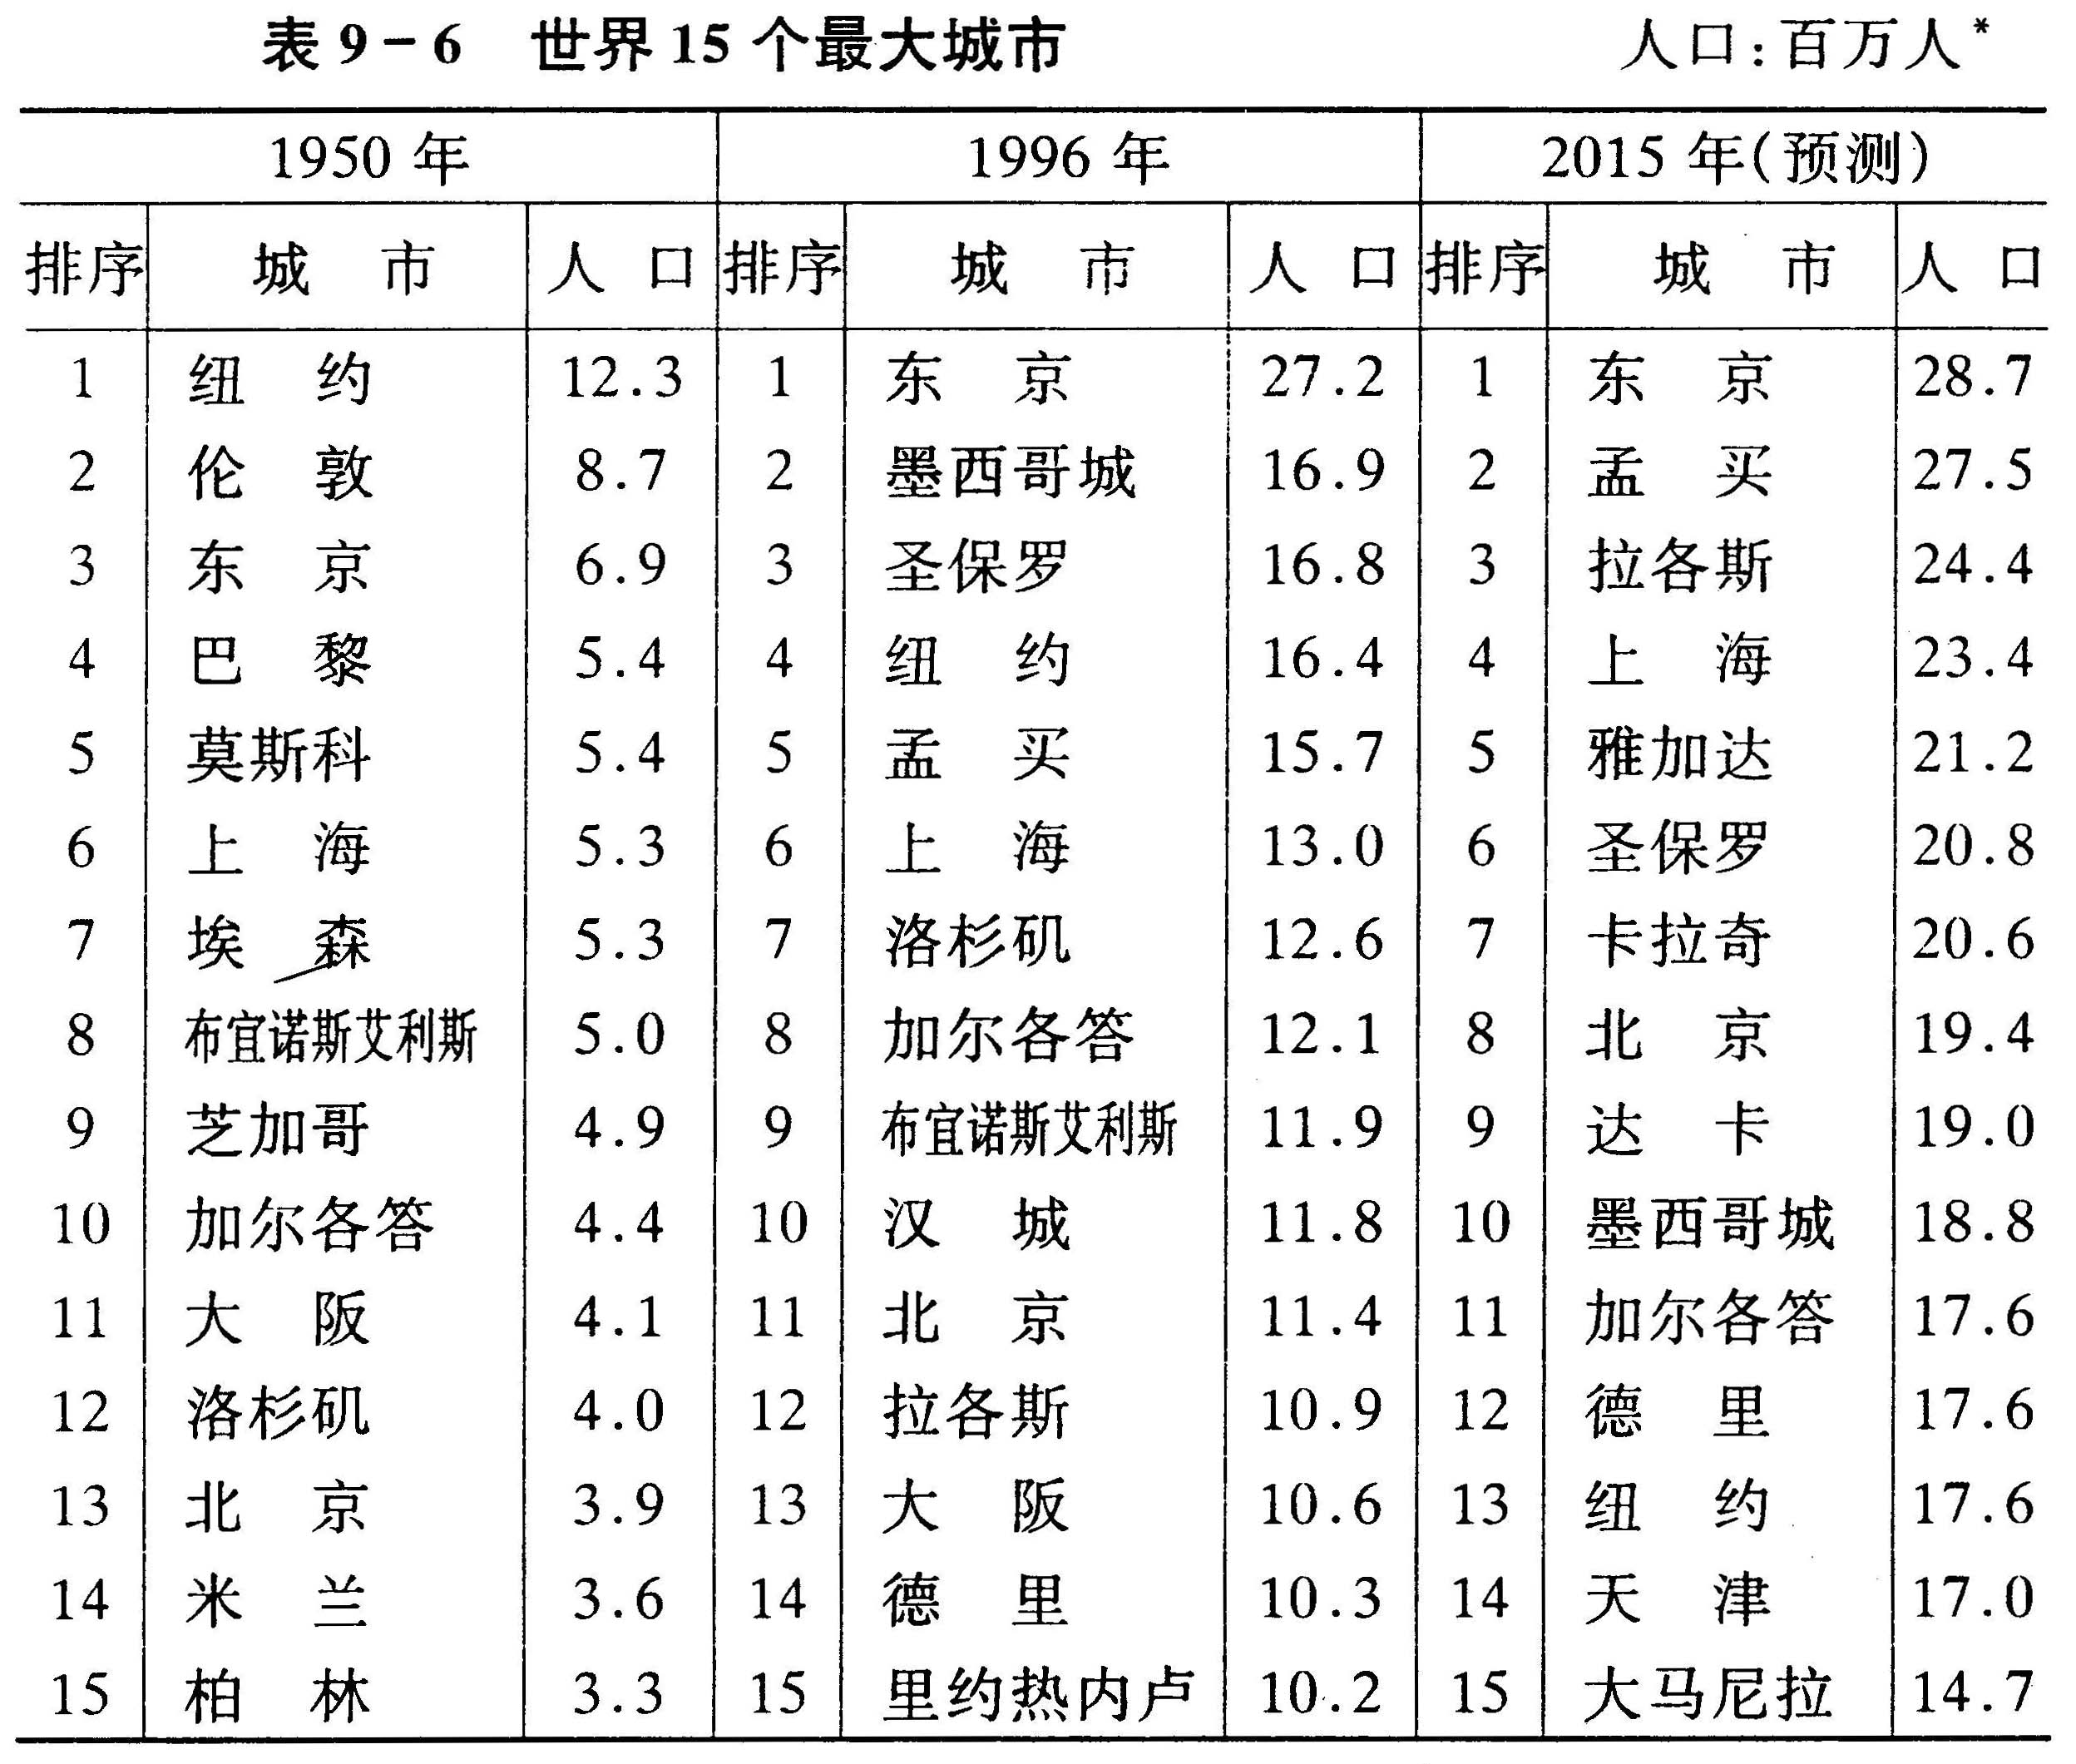

Slide 49
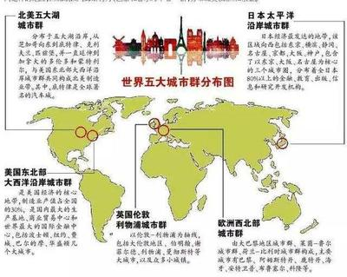
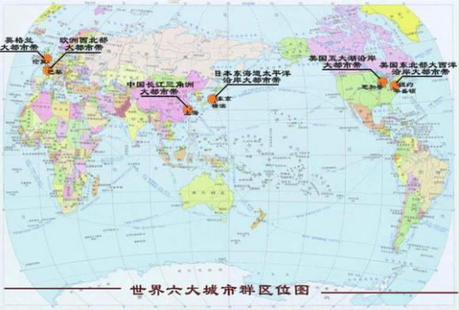
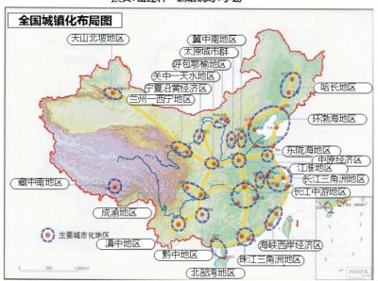

Slide 50
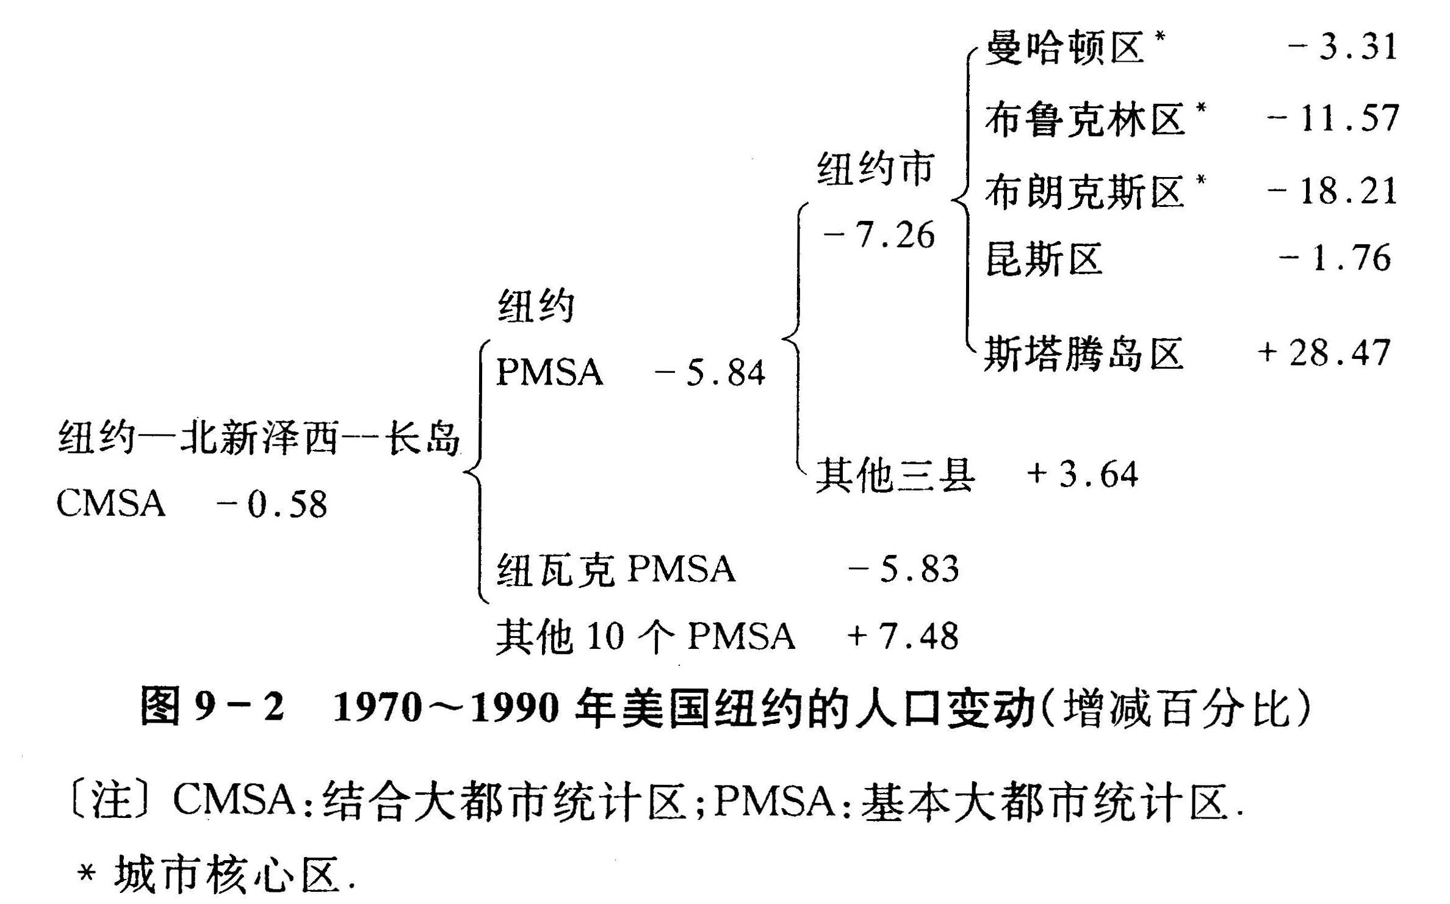
逆城市化现象

Slide 51
第3节 城市与城市地域结构
一、城市区位与环境的关系
二、城市与自然环境
三、城市地域结构发展动力及其模式

Slide 52
一、城市区位与环境的关系
（一）从防卫出发而选择的区位
1、在利用河流方面
2、在利用海洋方面作为防卫的有利条件有半岛、岛与内港
3、制高点和隘口
（二）城市区位与交通的关系
1、城市与水运的关系
2、城市与陆运的关系
3、海上交通与城市的关系

Slide 53
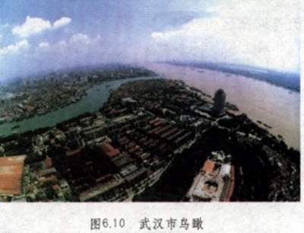
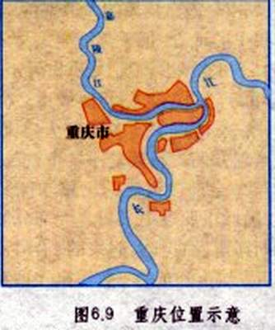
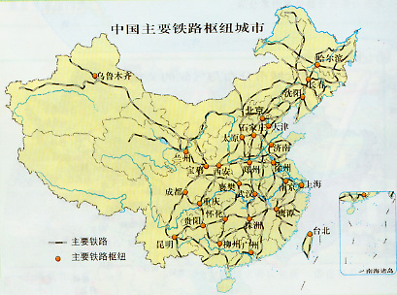
图7-1 重庆位置示意图

Slide 54
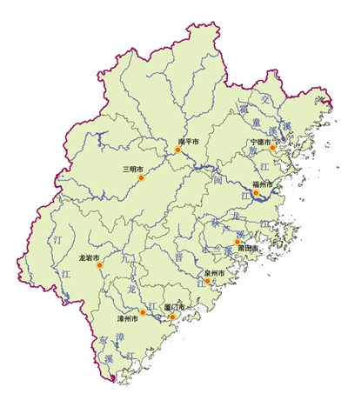

Slide 55
二、城市与自然环境
地质环境与城市：地质条件特别突出的是地震，这是对城市造成巨大灾害的一种力量。
地形与城市：气候与城市关系很大，如多雨地区要考虑防洪与排水，寒冷地区要注意取暖、防冻。特别突出的要注意城市本身所带来的严重气候。影响问题：热岛效应与排水。
气候与城市：气候与城市关系很大，如多雨地区要考虑防洪与排水，寒冷地区。
水资源与城市： 城市一方面需要大量供水，另一方面又要大量排水，特别是排除污水，如不加处理也会给下游城市及周围地区带来严重问题。
城市的生态环境：创造优美的文化景观与田园风光城市——既是反映人对回归自然的潜在愿望，也是现今城市规划、建设中的重要课题。

Slide 56
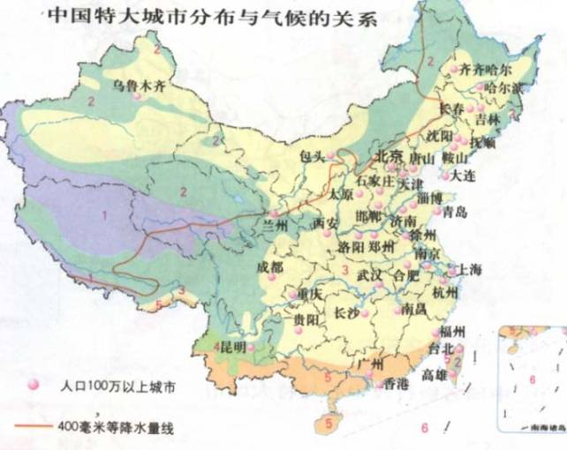

Slide 57
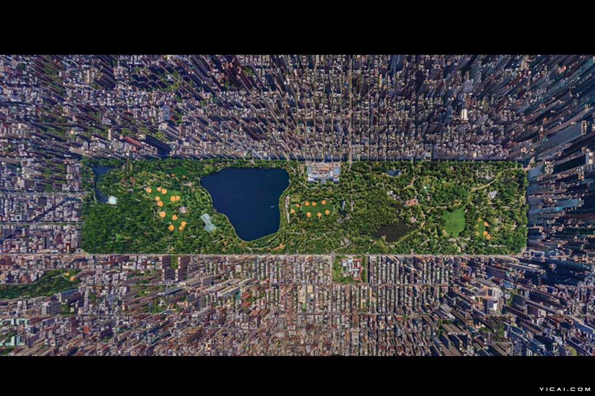

Slide 58
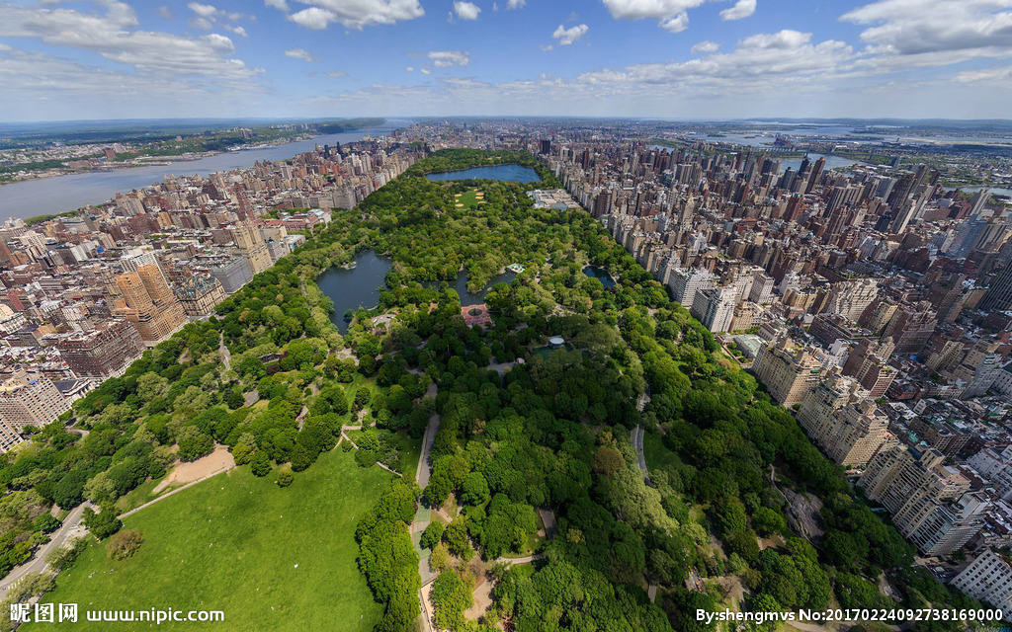



Slide 59
三、城市地域结构发展动力及其模式
（一）形成地域结构的动力
动力分两方面，即集聚力和离散力。集聚力就是向心力，驱使居民和某些部门向市中心集聚；离散力则是向相反方向，驱使其转向郊区。
1、集聚力：集聚力主要由下面两方面原因引起的。第一，
它提供了多而方便的服务和设施；第二，它具有社会条件方
面的优势。
2、离散力：由两方面原因引起的。首先是经济条件方面，其次是社会条件方面。

Slide 60
（二）城市内部的地域结构模型
1 同心圆模型：是1929年由芝加哥大学社会学家伯吉斯
（Ernest W.Burgess）提出的。
2 扇型模型：是美国的土地经济学家霍伊特（H.Hoyt）
于1939年提出的。
3 多核模型：是美国地理学家哈里斯（C.D.Harris）和
乌尔曼（E.L.Ullman）于1945年提出的。

Slide 61
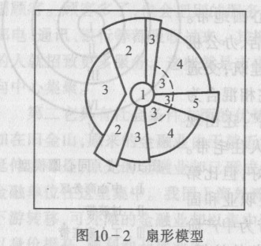
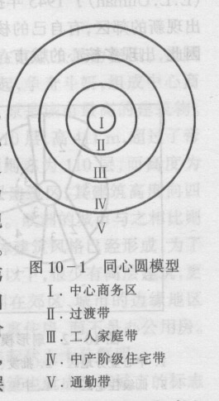
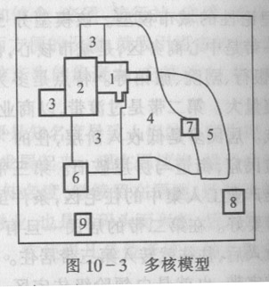
图7-7 扇形模型
图7-6 同心圆模型
图7-8 多核模型

Slide 62
第４节 城市体系与城市景观
一、城市体系的等级规律
二、城市景观
三、城市感知

Slide 63
一、城市体系的等级规律
城市与城市、城市与地区之间实质上存在着固定联系与等级结构。也就是说，一定地区内，性质不同、规模不等的城市是互相联系、互相依赖、互相补充的，进而形成一个统一的城市地域体系。
1.等级规模法则
2.首位城市法则
3.农村聚落体系

Slide 64
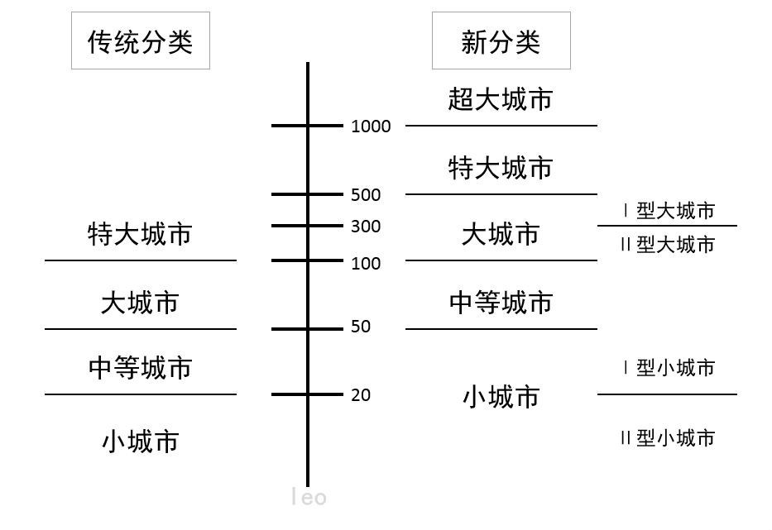
一、城市体系的等级规律
2014年11月20日，国务院印发《关于调整城市规模划分标准的通知》(以下简称《通知》)，对原有城市规模划分标准进行了调整，明确了新的城市规模划分标准。

Slide 65
二、城 市 景 观
在城市景观中，最明显的是城市建筑高度；其次，城市景观往往与著名的建筑物相联系，该建筑也就成为该城市的标志与象征。第三是城市的格局。第四是城市与环境的协调所形成的风格。

Slide 66


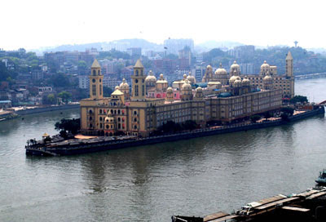

Slide 67
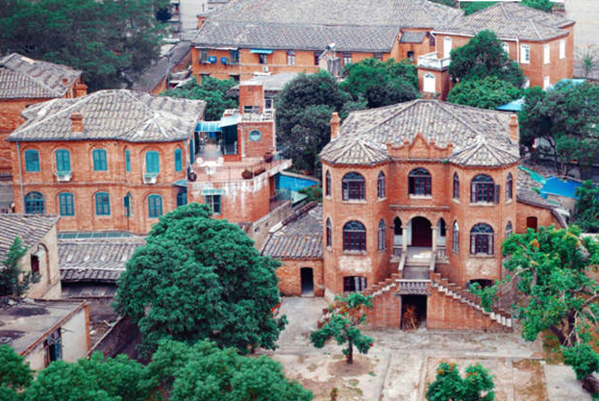


Slide 68
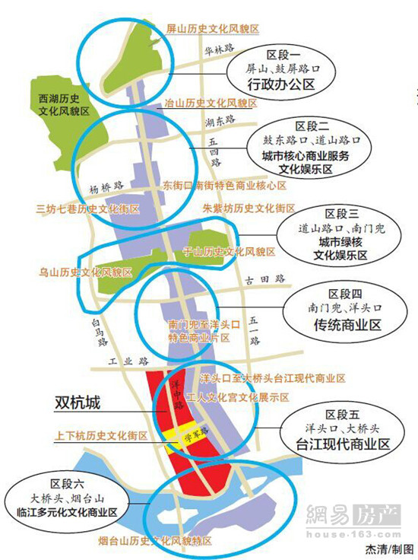
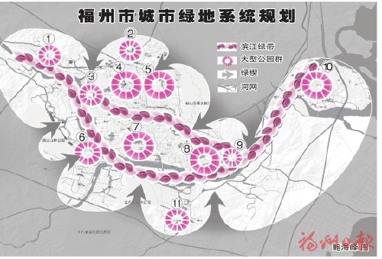

Slide 69
三、城 市 感 知
城市的景观给人带来的印象并不相同，这是由于每个人的生活环境不同、文化背景不同而产生的。从城市景观来说，对人感知留下深刻印象的是路、界、节点、区和路标。

Slide 70


三、城 市 感 知

Slide 71






三、城 市 感 知

Slide 72
思考题
1 结合城市化的动力机制，分析技术进步对城市化的影响。
2 城市地域结构的形成动力有那些？试分析所在城市的地域结构特征
3 分析村落的类型与空间结构特征。
4 城市体系的概念及城市体系的等级规律
5 讨论逆城市化现象

